Slide 1
경제학과 데이터사이언스
최재성
성균관대학교
글로벌경제학과 & 퀀트응용경제학과
2024년 6월

Slide 2
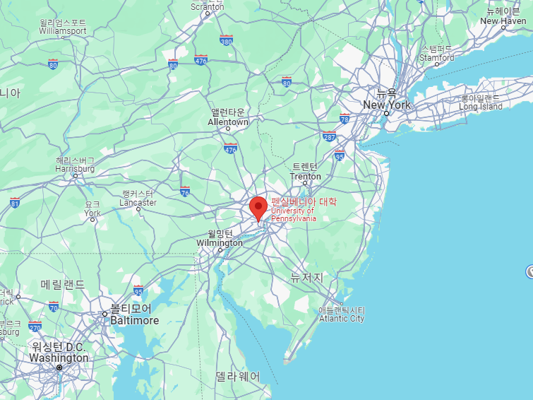
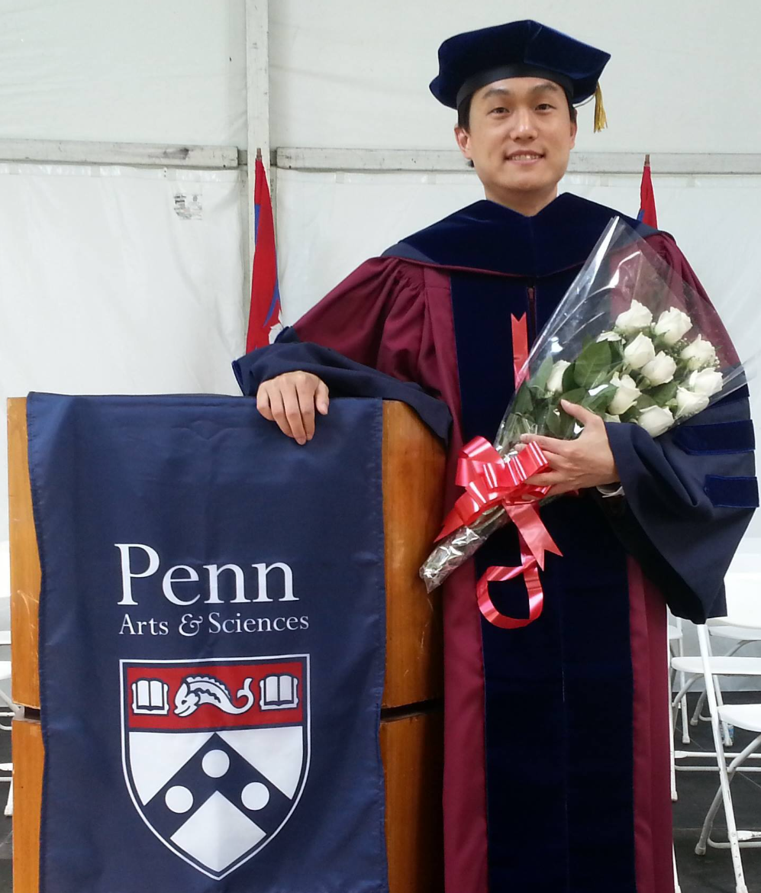


본인 소개
미국 펜실베니아대학교(UPenn) 경제학 박사 (2008.9 - 2013.5)
한국고등교육재단 해외유학장학생 31기
성균관대학교 글로벌경제학과 부교수 (2013.9 - 현재)
글로벌경제학과 학과장
한국노동경제학회 이사
한국경제학회 사무차장 (2019, 2023)
교육부 교육데이터전략위원회 위원
2

Slide 3
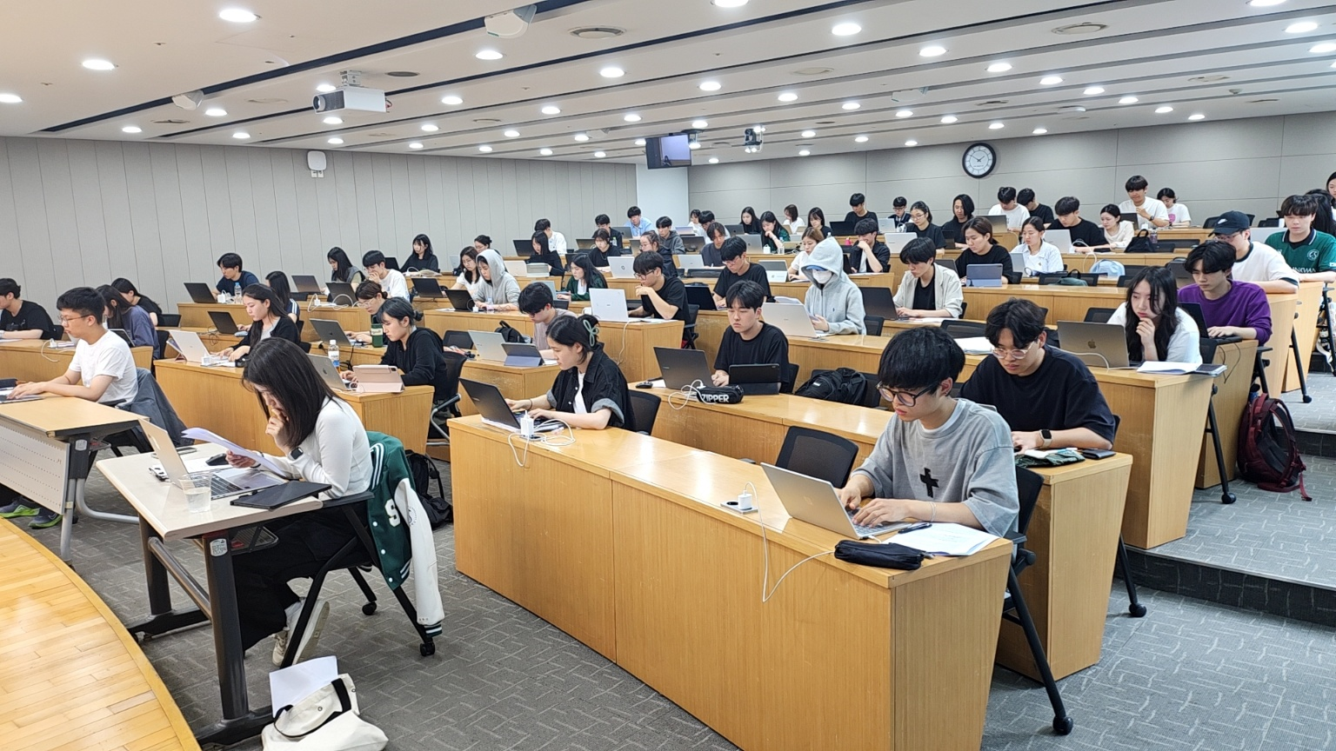
강의 및 연구
담당 강의
노동경제학
노동경제학과 데이터사이언스
경제데이터분석론
노동시장과 빅데이터 분석
웹데이터를 활용한 빅데이터 분석
연구분야 (응용미시경제학)
노동경제학, 교육경제학, 프로그램 평가(인과추론)
3

Slide 4
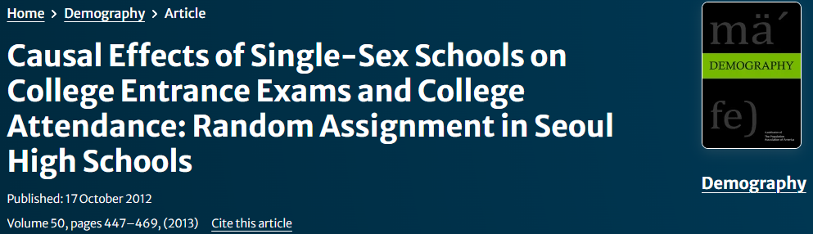
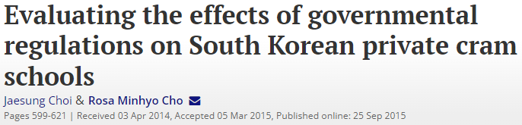
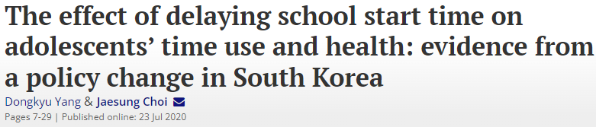
교육 경제학 분야 연구 사례
4

Slide 5
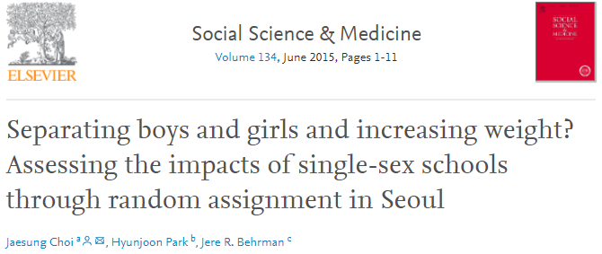
단성학교 vs. 남녀공학, Weight?
5

Slide 6
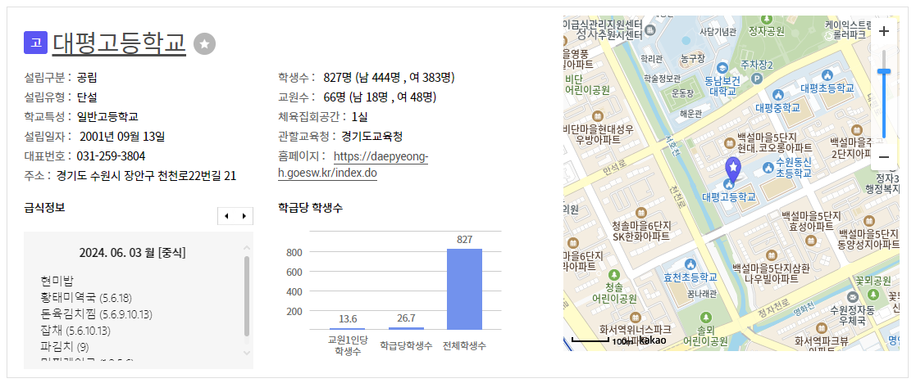
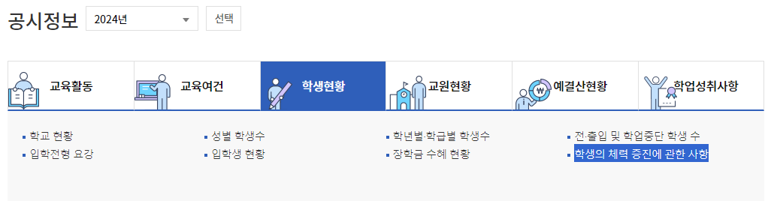
학교알리미 데이터 수집
6
Notes:
학교 현황 및 운영에 관한 기본적인 사항을 제공
일반계고등학교 졸업자 진학 현황
학생의 체력 증진에 관한 사항, 학교예산
[학업성취도평가, 학교폭력]

Slide 7
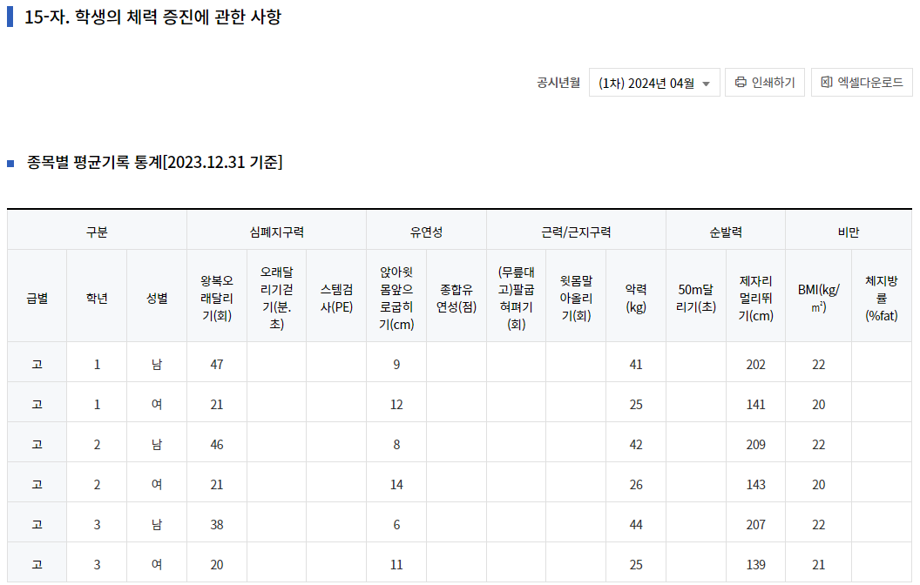

학교알리미 데이터 수집
Ctrl + C
Ctrl + V
조력자 찾기
(C#)
7

Slide 8
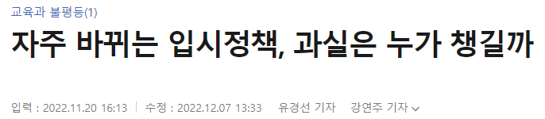
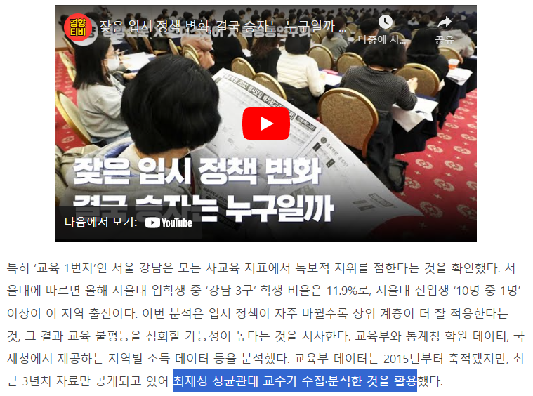
문상균, 배한나, 최재성 (2016) & 경향신문(2022)
“학원정보 공공데이터를 활용한 서울시 사교육 공급에 관한 분석”
8
Notes:
학원비 자료 언제부터 수집: 2016년 5월, 5년 6개월 수집 중
2016년 1월 25일에 수집된 자료에는 전국 122,443개 학원에서 운영하는 총 635,823개 프로그램이 포함되어 있다

Slide 9
법조인 노동시장 연구 (진행 중)
로스쿨은 법조인력 다양화에 기여하고 있는가?
로스쿨 제도 도입 이후 누가 법조인이 되는가?
시간에 따라 인적 · 사회경제적 특성에 어떠한 변화가 있는가?
③ 사법시험 출신 법조(예비)인력과 차이를 보이는가?
9
Notes:
ㅇ 로스쿨과 사법시험 중 어느 제도가 더 나은 제도인지, 가치판단을 하고자 하는 것이 아님
ㅇ 현행 로스쿨 제도의 운영 현황에 대해서 분석하는 것이, 법조인력 양성 제도의 개선방안 모색에 도움이 되지 않을까 함

Slide 10
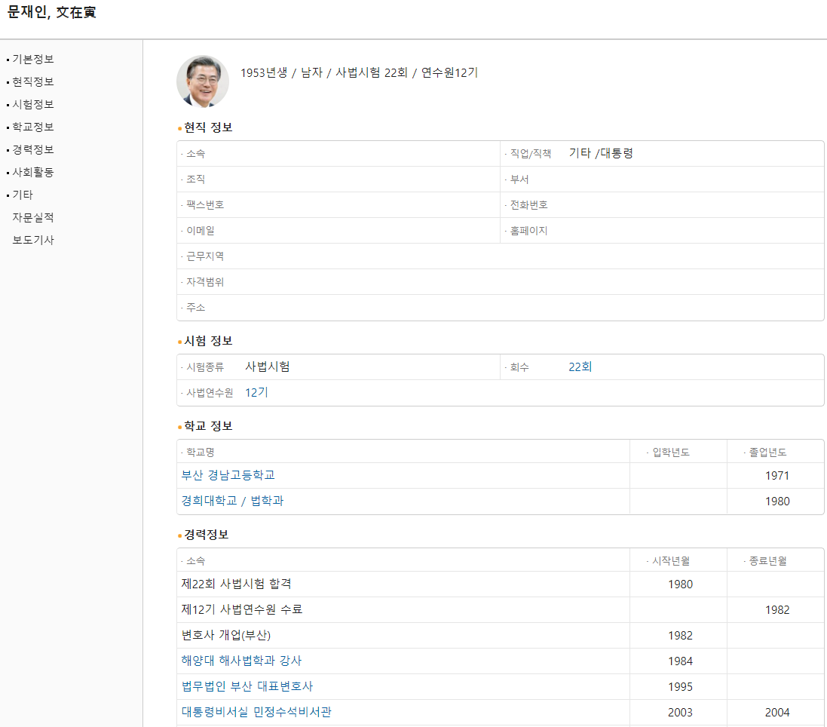
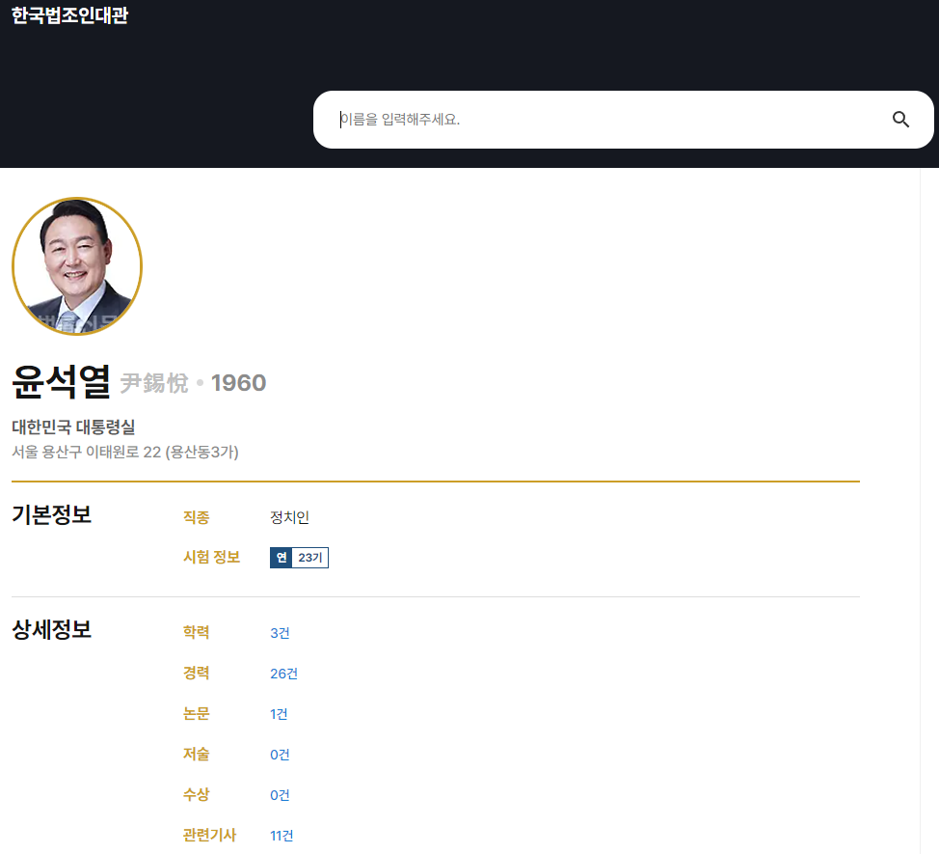
분석 자료 – 공시 자료 및 법조인 DB
법조인 관련 DB
로앤비, 한국법조인대관
대한변호사협회, 각 지방변호사협회 누리집
포털 인물 검색
법학전문대학원협의회 (’08~’21년)
LEET 접수 및 응시 통계
로스쿨 합격자 통계자료: 법학 전공 여부, 출신 계열, 연령
법률저널
“수치로 보는 로스쿨 10년”(2018)
“로스쿨 입시결과 분석”(2020)
25개 로스쿨 정보 공시
10
Notes:
ㅇ 분석을 위하여 활용가능한 모든 공개된 자료를 이용하고자 함

Slide 11
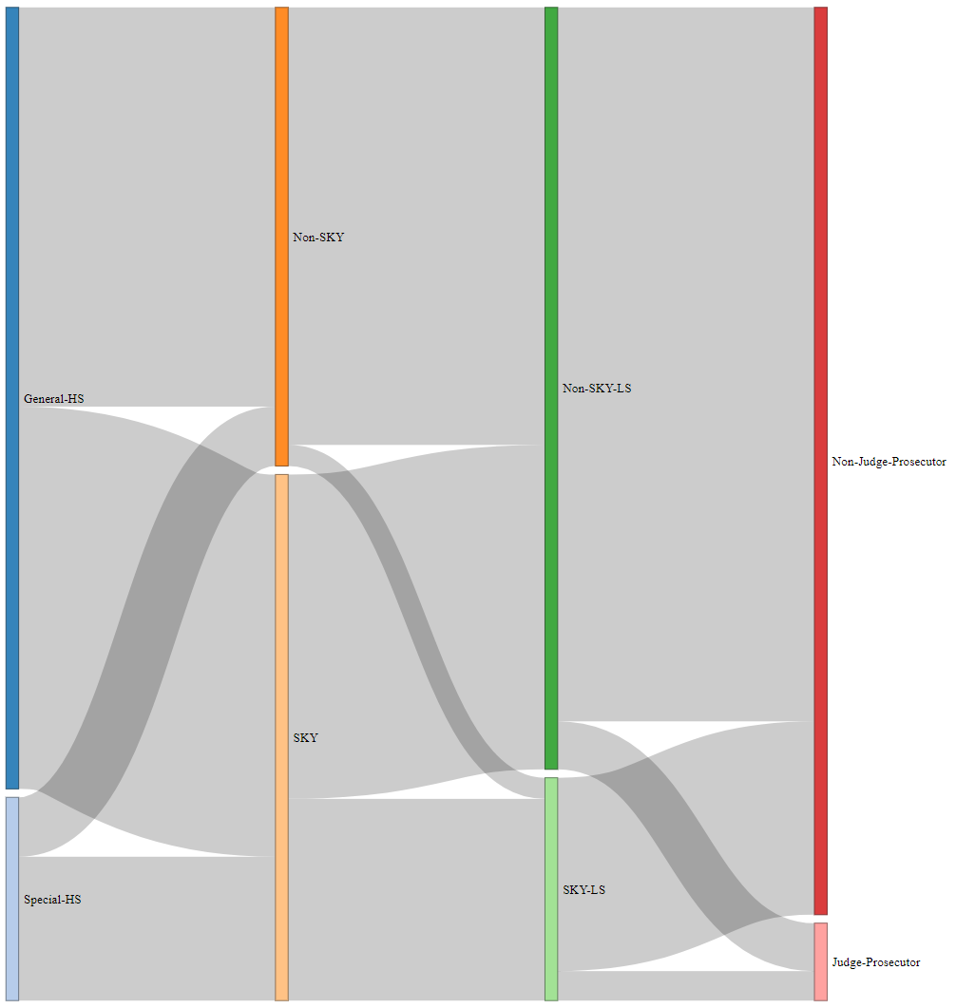
법조인 노동시장 연구
로스쿨 제도가 안착하면서 대학 진학 전후로 로스쿨을 준비하는 경쟁력 있는 학생 증가
변호사 숫자가 많아지고 법조인 대우가 예전 같지 않다 보니, 직장을 포기하고 로스쿨에 진학하는 경우 감소
여전히 특정 직역(검사, 판사)에서는 유사한 배경을 가진 이들의 비중이 높음
11
Notes:
학원비 자료 언제부터 수집: 2016년 5월, 5년 6개월 수집 중
2016년 1월 25일에 수집된 자료에는 전국 122,443개 학원에서 운영하는 총 635,823개 프로그램이 포함되어 있다

Slide 12
경제학 & 데이터 분석
12

Slide 13
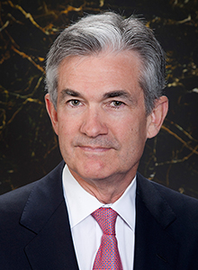
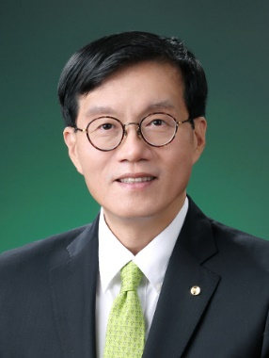
경제학의 분야
계량경제학, 금융경제학
이론(수리 모형) vs. 실증(데이터 분석)
경제사 & 경제학설사
13

Slide 14
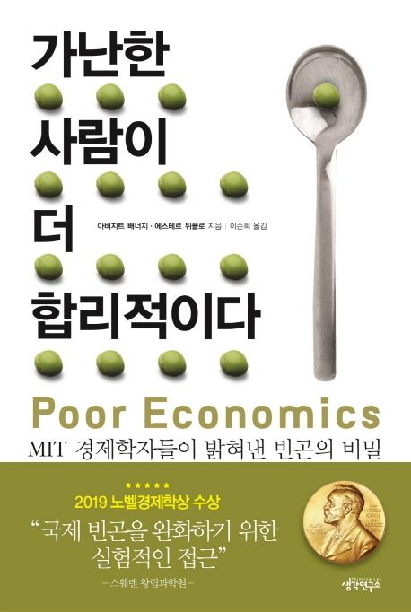

2019년 노벨경제학상 수상자
실험 기법
14

Slide 15

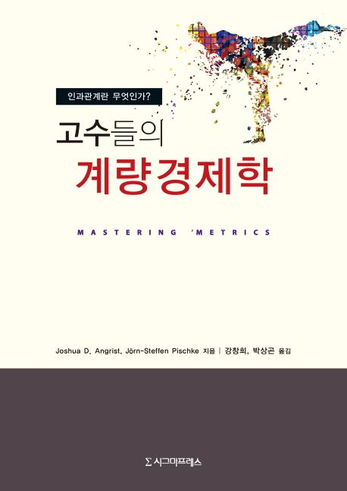
2021년 노벨경제학상 수상자
준실험 기법
15

Slide 16

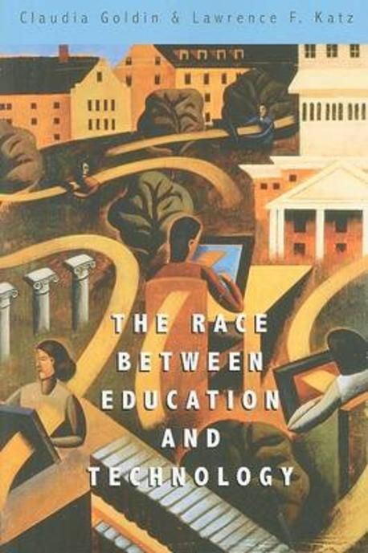

2023년 노벨경제학상 수상자
16

Slide 17
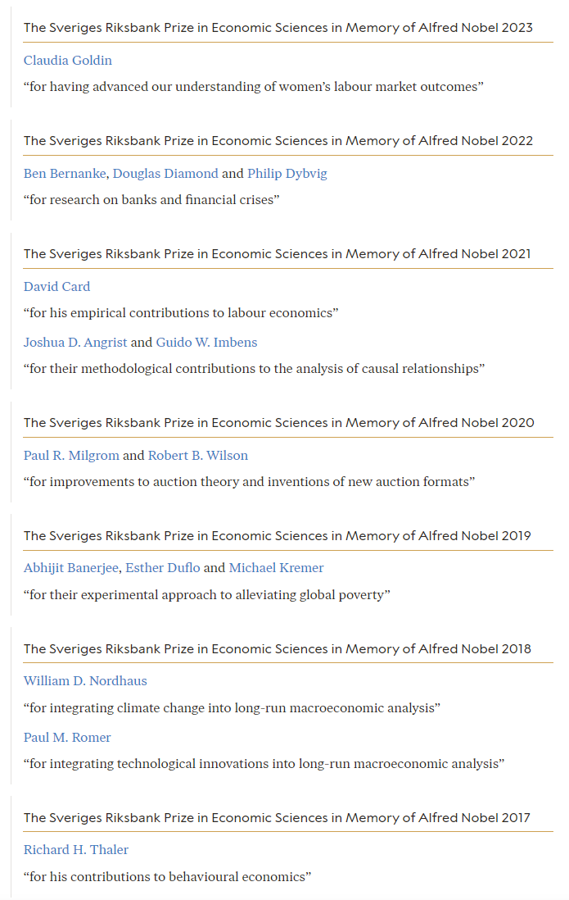
역대 노벨경제학상 & Bates 메달 수상자
The Clark Medal 수상자 (자격: 40세 미만)
2024: Philipp Strack (미시이론 및 행동경제학)
2023: Gabriel Zucman (재정학)
2022: Oleg Itskhoki (국제경제학)
2021: Isaiah Andrews (계량경제학)
2020: Melissa Dell (실증 경제사)
2019: Emi Nakamura (실증 거시)
2018: Parag Pathak (미시이론 및 응용)
2017: Dave Donaldson (국제무역)
2016: Yuliy Sannikov (미시이론)
2015: Roland Fryer (노동경제학)
2014: Matthew Gentzkow (응용미시, 미디어)
2013: Raj Chetty (노동경제학, 재정학)
2012: Amy Finkelstein (보건경제학)
2011: Jonathan Levin (산업조직론)
2010: Esther Duflo (개발경제학)
2009: Emmanuel Saez (재정학)
2007: Susan C. Athey (산업조직론, 계량경제학)
2005: Daron Acemoglu (경제성장, 경제제도)
17

Slide 18
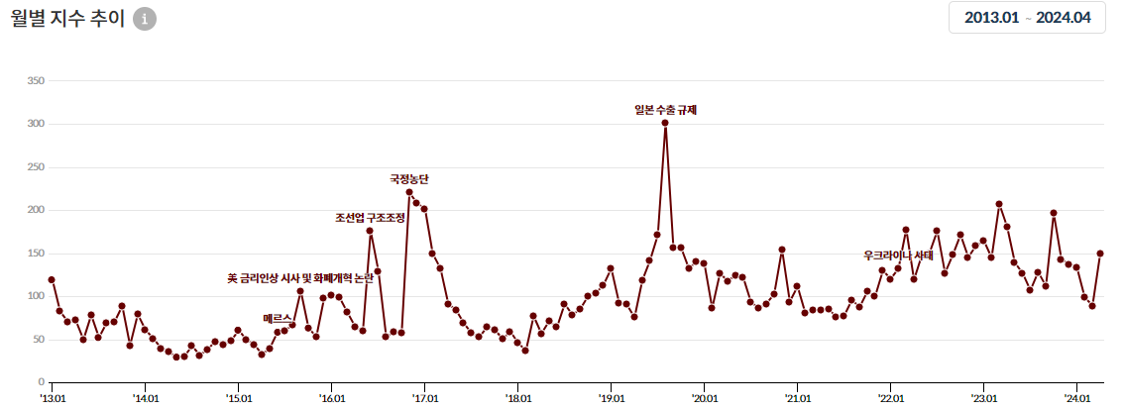
EPU 지수 by KDI (이긍희 외, 2020)
경제불확실성 지수(Economic Policy Uncertainty, EPU Index)
실시간으로 생성되는 뉴스기사의 텍스트 데이터를 분석해 경제 흐름을 파악
매월 경제불확실성 지수 제공
18

Slide 19
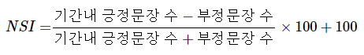
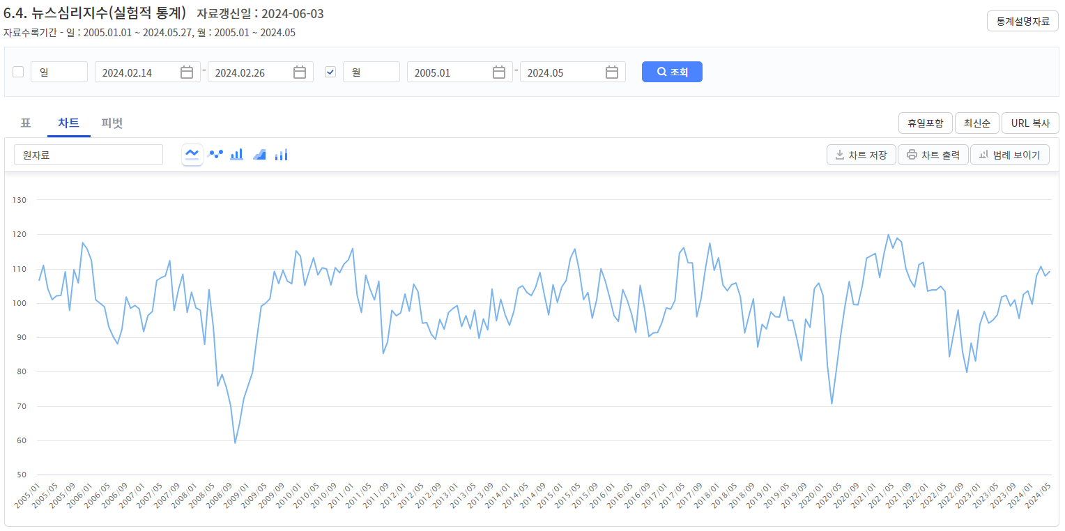
뉴스심리지수 동향 by 한국은행
직전 7일간 뉴스기사에 나타난 경제심리를 일 단위로 지수화
인터넷 포털사이트의 경제분야 뉴스기사에서 표본문장을 무작위로 추출하고, 각 문장에 나타난 경제심리를 기계학습(machine learning)을 통해 긍정, 부정, 중립으로 분류하고 다음과 같은 산식에 따라 지수를 산출
19

Slide 20
데이터사이언스와 경제학
데이터 과학(data science)이란,
정형, 비정형 형태를 포함한 다양한 데이터로부터
지식과 인사이트를 추출하는 과정에서
과학적 방법론, 프로세스, 알고리즘, 시스템을 동원하는
융합 분야다. (Wikipedia)
“경제학의 도메인 지식과 데이터 분석기법을 결합하여
새로운 지식과 인사이트를 만들어내는 과정”
20

Slide 21
증거기반 정책 & 행정데이터
21

Slide 22
증거기반정책을 위한 행정데이터 활용
증거 기반 정책(evidence-based policy)에 대한 관심과 이를 위해 행정자료를 활용하려는 노력은 세계적인 흐름
미국 의회, 2018년 “Foundations for Evidence-Based Policymaking Act”를 제정
미국 교육부, 수석 이코노미스트 자리를 신설하고 최고 데이터 책임자를 겸임하는 경제학자를 채용
증거기반 정책연구를 위한 행정자료의 활용에 대한 논의는 국내 또한 과거부터 꾸준히 진행되었지만 성과는 아직 미흡한 수준 (김재진 외, 2020; 이영욱 외, 2020, 유종성 외, 2020)
22

Slide 23
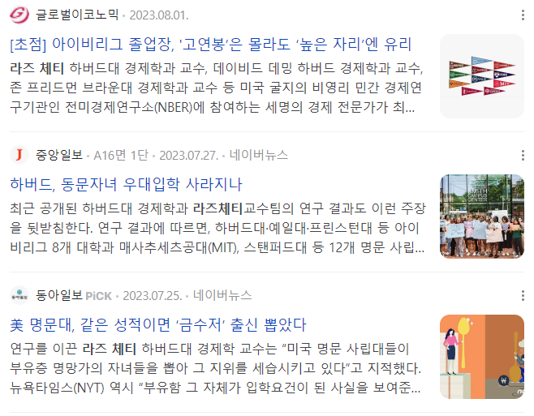
해외 경제학 실증 연구 사례
“How can we improve economic opportunities for low-income children? The Equality of Opportunity Project uses “big data”
to develop new answers to this question.”
“Diversifying Society’s Leaders?
The Determinants and Causal Effects of Admission to Highly Selective Private Colleges”
(Chetty, Deming, & Friedman, 2023)
23

Slide 24
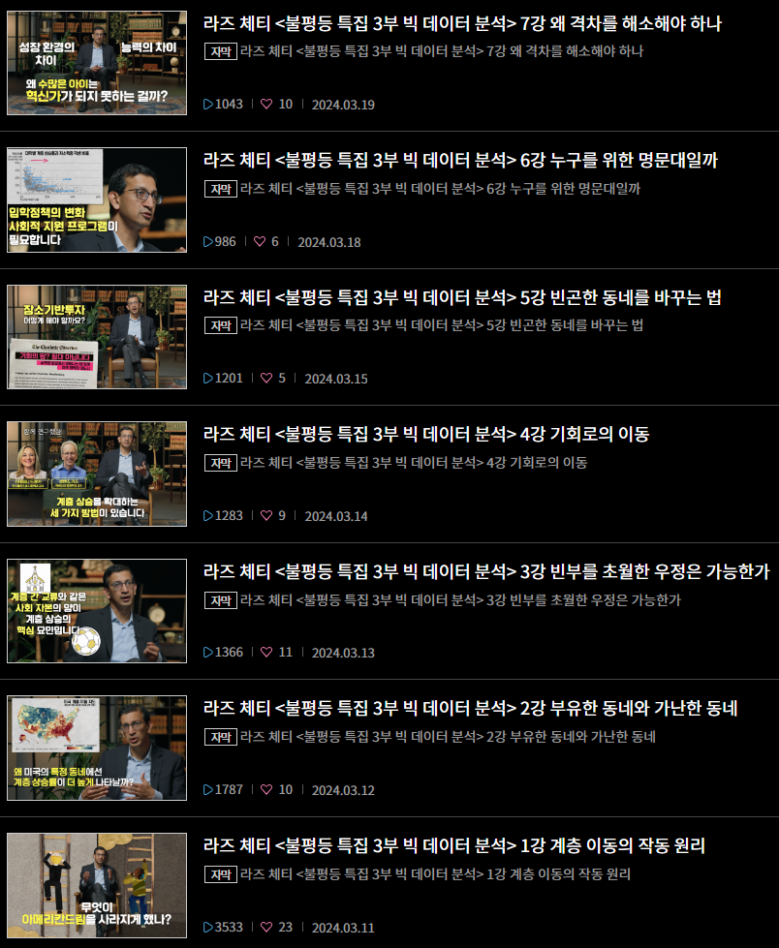
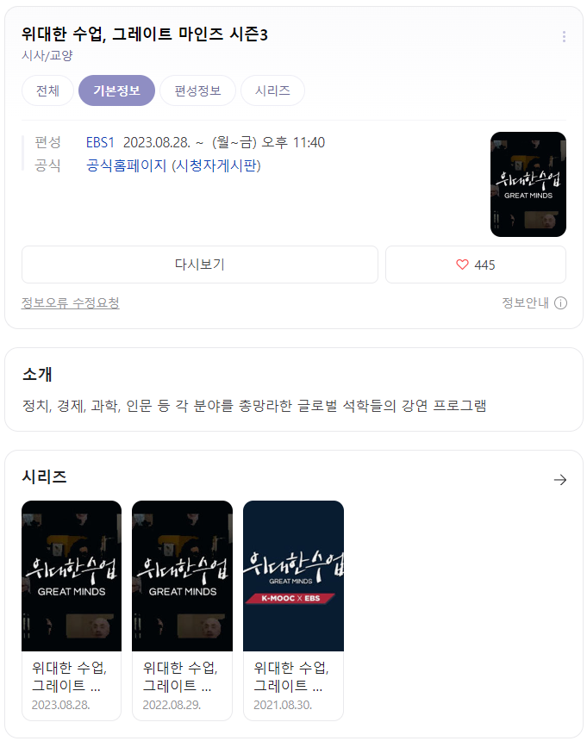
EBS 위대한 수업 Great Minds
강의 시작 영상 보기 & 강의 마무리 영상 보기
24

Slide 25
해외 경제학 실증 연구 사례
“Closing the gap: The effect of reducing complexity and uncertainty in college pricing on the choices of low-income students.” (Dynarski et al., 2016)
성적이 비슷함에도, 왜 소득이 낮은 가정의 뛰어난 아이는 소득이 높은 가정의 아이보다 명문대에 진학하는 비율이 이토록 낮을까?
미국 미시간주 교육부 행정 자료, SAT 성적, 미시간대 입학 사정 기록
입시 초기 단계에 학비를 전액 보장해주는 경우, 미시간대에 지원하는 비율과 등록하는 비율이 큰 폭으로 상승
25
Notes:
이 실험을 통해 불확실성과 위험회피 성향이 저소득층 학생의 대학 진학 결정에 중요한 역할을 함을 보임

Slide 26
해외 경제학 실증 연구 사례
“Field of study, earnings, and self-selection”
(Kirkeboen et al., 2021)
대학에서 전공, 출신 대학이나 함께 공부한 동료의 차이에 따라 졸업 후 노동 시장 성과는 차이를 보이는가?
노르웨이 행정데이터 – 고등교육 관련 정보(출신대학, 전공), 졸업 후 소득 정보
전공에 따른 소득 차이는 크지만, 전공을 고려하면 출신 대학의 랭킹에 따른 차이는 미미한 수준
26
Notes:
이 실험을 통해 불확실성과 위험회피 성향이 저소득층 학생의 대학 진학 결정에 중요한 역할을 함을 보임

Slide 27
한국경제학회 연구 과제 수요 조사 결과
코로나로 인한 등교일수 감소, 평준화 정책, 그리고 청소년 범죄 처벌은 한국 교육, 개인 그리고 사회에 어떤 영향을 주었나?
(조기)치매 발병은 본인과 가족의 노동 성과 및 삶에 어떤 변화를 가져오는가?
육아 휴직 정책과 일가족 양립 정책의 확대는 여성의 경제활동 및 출산에 영향을 미치는가?
주거복지정책(공공임대, 공공분양)은 노동 성과, 건강, 그리고 자녀의 교육 성과에 어떤 영향을 미치는가?
27

Slide 28
경제학 전공 & 진로
28

Slide 29
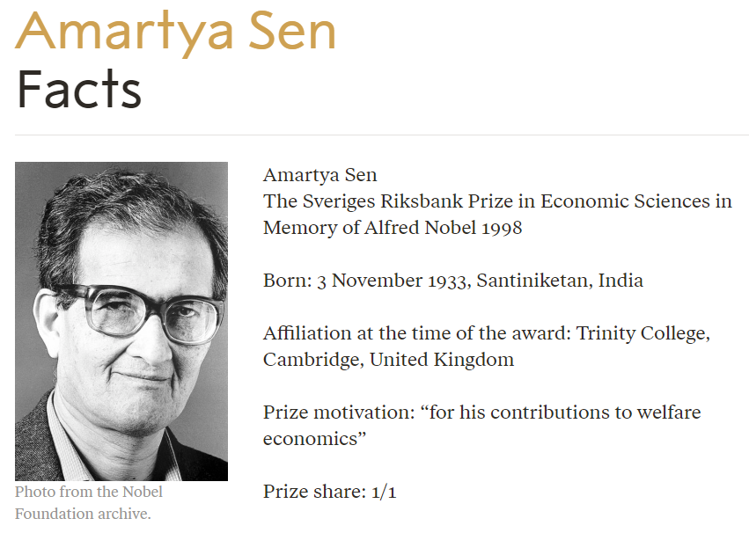
경제학을 전공으로 선택한 이유?
인도 태생 경제학 교수
1998년 아시아인으로는 처음으로 노벨 경제학상 수상.
“사회적 선택이론과 후생 및 빈곤지표, 기아 문제에 대한 실증 분석”에 대한 연구를 통해 기아와 빈곤문제에 기반을 둔 경제학의 틀을 확립하는데 공헌
경제학 박사 과정 진학 동기
다른 사람이 하라는 일을 하기보다는, 스스로 하고 싶은 일을 하면서 살고 싶다는 바람
학위를 마치면 학위를 가지고 할 수 있는 일의 선택 폭이 넓고 처우가 좋은 편
수학이나 데이터 분석이 적성에 맞다는 생각
재정 지원 가능성 (고등교육재단, 국비유학생, 미국대학 자체 지원 등)
29

Slide 30
경제학을 전공한 이후 진로 – 학사 졸업 후
공공기관/공기업
금융: 한국은행, 금융감독원, 산업은행 등
비금융: 주택도시보증고사, 한국전력공사, 한국도로공사 등
민간 기업
제조업: 삼성전자, 하이닉스, 현대자동차 등
금융업: 은행, 증권사, 자산운용사 등
언론계: 방송사, 신문사 등
자격증 취득 후 진로
회계사, 변호사
공인노무사, 세무사, 감정평가사 등
국내외 대학원 진학
30

Slide 31






경제학을 전공한 이후 진로 – 석박사 취득 후
국내외 대학교 교수
경제 연구소 연구위원
한국개발연구원(KDI)
금융연구원, 노동연구원, 교육개발원 등
삼성글로벌리서치, 은행 부설 연구소 등
국제기구 – World Bank, IMF, OECD 등
해외 기업
31

Slide 32
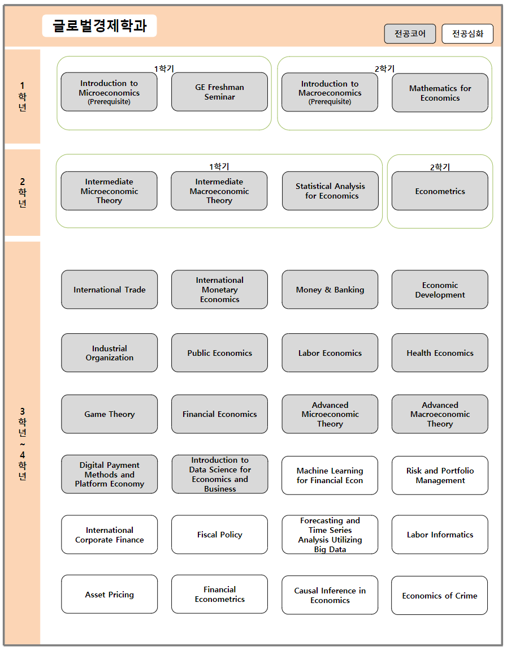
경제학 전공
향후 자유전공(무전공) 확대되면서, 경제학 전공 이수는 쉬워질 것으로 예상
사회와 경제에 대한 관심 (표현력: 글쓰기와 말하기 & 논리력)
경제학 석박사 과정을 목표로 한다면 수리 능력과 영어 실력이 점점 중요해짐
프로그래밍(R, Python, C 계열) 실력 기르기
대학 진학 후, 전공 수업, 교수와 대화, 동아리 활동(공모전, 학술대회)을 통해 다양한 경험 쌓기
[Link] 글로벌경제학과 전공 과목 살펴보기
32

Slide 33
추천 자료
33

Slide 34



난처한 경제 이야기, 송병건 (성균관대)
34

Slide 35

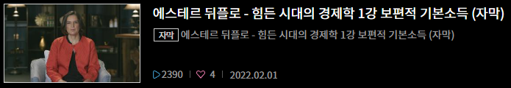
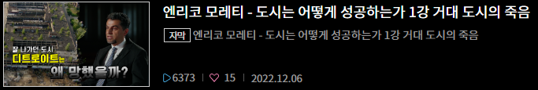
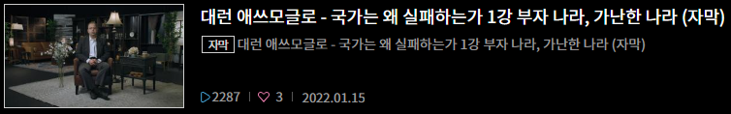
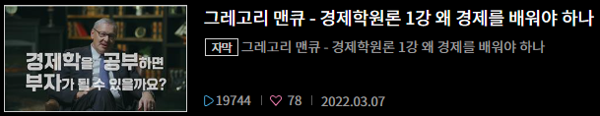
EBS 위대한 수업, GREAT MINDS (경제)
35

Slide 36




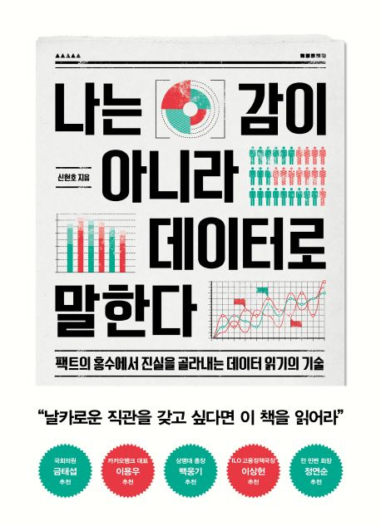
추천 도서 (1) - 데이터 분석 그리고 경제학
36

Slide 37
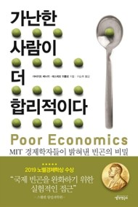

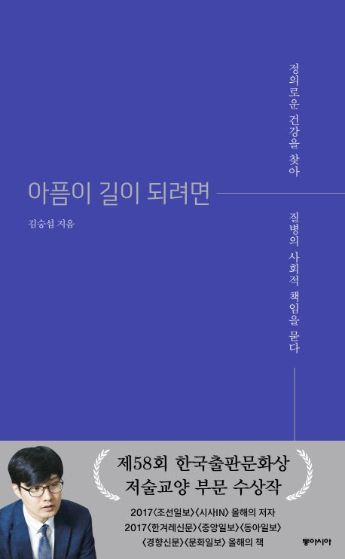

추천 도서 (2 ) - 데이터 분석 그리고 경제학
37

Slide 38
경청해주셔서 감사합니다. Q & A (사전 질문 답변 @Notion) jaesungc@skku.edu

Slide 39
Appendix

Slide 40
Koo & Choi (2019)
“Polarized embrace: South Korean media coverage of human rights, 1990–2016”
Webscraped all articles published in the four newspapers with the term “human rights” (인권)
조선일보, 중앙일보, 한겨레신문, 경향신문
101,689 편의 기사
인권과 관련이 없는 기사 제외하기
Inkwon emerged as a part of the name of a famous Korean celebrity, Inkwon Jeon (전인권)
Inkwon was a part of another word, such as coupons (할인권)
Special symbols and characters
Meta-information such as author information for newspaper articles and news providers such as AP News
Advertisements and additional news lists attached
40

Slide 41
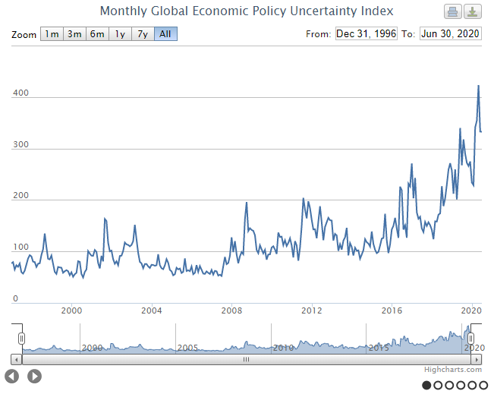
Research in Macro Economics
Baker et al. (QJE 2016)
Assemble the full texts of 10 leading newspapers to construct a daily index of economic policy uncertainty: Economic Policy Uncertainty Index
Important for understanding firm investment decisions and macroeconomic activity
41

Slide 42
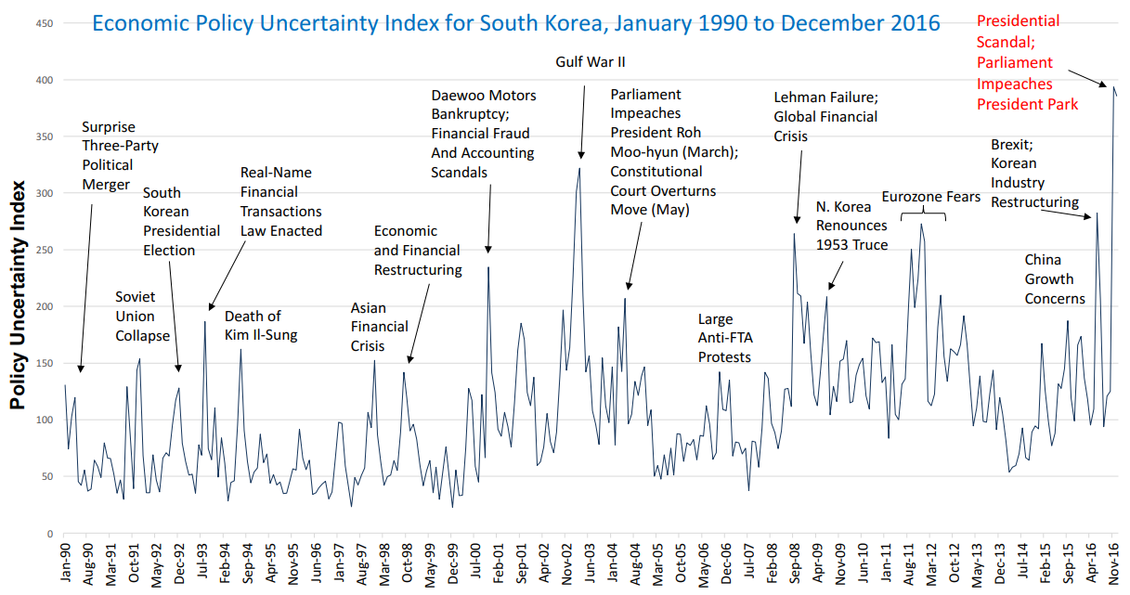
Research in Macro Economics
* South Korea Monthly Index
Source: Donga Ilbo, Kyunghyang, Maeil Economic, Hankyoresh, Hankook and Korea Economic Daily
Method: Count the number of newspaper articles containing the terms
uncertain or uncertainty;
economic, economy or commerce;
government, "Blue House", congress, authorities, legislation, tax, regulation, "Bank of Korea", "central bank", deficit, WTO, law/bill or "ministry of finance"
42

Slide 43
해외 경제학 실증 연구 사례
“How can we improve economic opportunities for low-income children? The Equality of Opportunity Project uses “big data”
to develop new answers to this question.”
“입시 공정경쟁 이뤄져야 한국경제 역동성 회복한다” (김세직, 중앙일보, 2023)
“개혁을 위해 우선 입시와 관련된 객관적인 빅데이터 구축이 긴요하다. 미국에서는 대학별 입시 데이터와 국세청 소득 데이터가 구축되어 하버드대 라즈 체티 교수의 최근 연구 등 다양한 실증적 입시 연구들이 수행되고 있다.
이에 비해 우리나라에서는 관련 기관들의 데이터 비공개로 인해 객관적인 데이터와 실증적 증거가 없다시피 하다. 이로 인해 자신의 자녀 한두 명만의 교육을 통해 얻은 개별적 경험을 일반화한 국민 간 주관적 의견 대립만 있게 되어 개혁 추진을 위해 선행되어야 할 국민적 합의가 불가능에 가까웠다.”

Slide 44
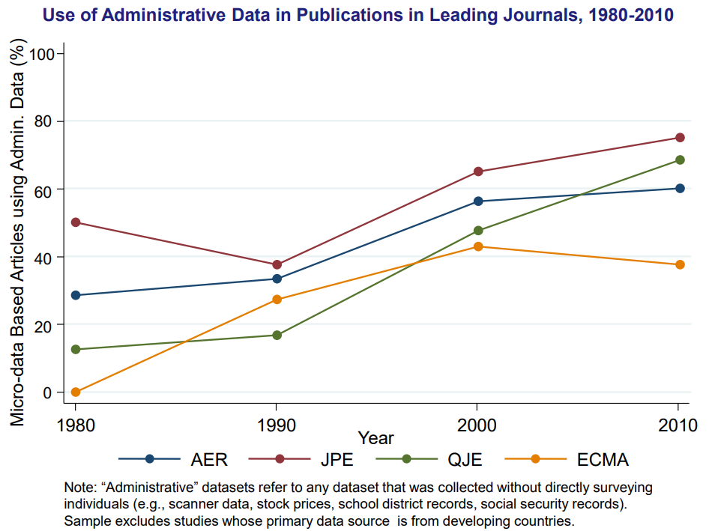
경제학 연구에서 행정데이터의 역할
경제학의 대표 저널 모두 “Administrative” 데이터를 사용한 실증 연구는 꾸준히 증가
QJE, JPE는 2010년에 이미
그 비중이 70%를 상회
Source: Chetty, 2012
44

Slide 45
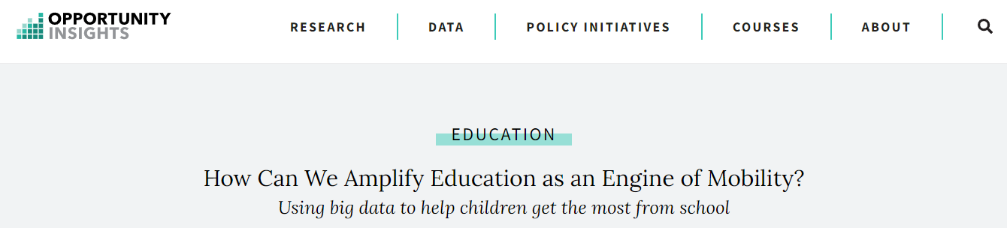
해외 경제학 실증 연구 사례
행정데이터를 사용한 Chetty 연구팀의 주요 연구
Education quality - even as early as Kindergarten - has large effects on kid's lives.
Access to college varies substantially across the income distribution.
Low– and middle-income students attend selective schools at lower rates than their peers from richer families, even when comparing students with the same test scores.
Rates of upward mobility vary substantially based on where children grow up.
Currently, low-income families are segregated into lower-opportunity areas.
45

